Slide 2
Комитет образования администрации Сланцевского муниципального района
Об особенностях проведения государственной итоговой аттестации обучающихся в 2022 году
г. Сланцы
24.03.2022

Slide 3
Технологии ЕГЭ, используемые в ППЭ № 33
Металлоискатели (стационарный и ручной);
Система видеонаблюдения онлайн в аудиториях и штабе ;
Передача экзаменационных материалов в ППЭ с использованием сети Интернет;
Печать экзаменационных материалов в аудитории в присутствии участников ЕГЭ;
Сканирование экзаменационных материалов в аудитории;
Передача скан-копий экзаменационных материалов с использованием сети Интернет в день проведения экзамена;
Подавители сигналов мобильной связи;
Автономный источник электропитания

Slide 4
Соблюдение санитарно-эпидемиологических требований в ППЭ
- уборка помещений с применением дезинфицирующих средств;
вход в ППЭ и в аудитории по графику с соблюдением дистанции 1,5 метра.
«входной фильтр» для всех – и участников ЕГЭ, и работников ППЭ – с проведением бесконтактной термометрии.
при проведении экзамена - зигзагообразная рассадка участников ЕГЭ с учётом соблюдения дистанции 1.5 метра между рабочими столами.
дозаторы с антисептическим средством для обработки рук,
-использование работниками ППЭ средств индивидуальной защиты,
100% оснащение помещений ППЭ рециркуляторами;
организация питьевого режима через установки с дозированным розливом воды

Slide 6
Особенности проведения ГИА-11 в 2022 году

Slide 7
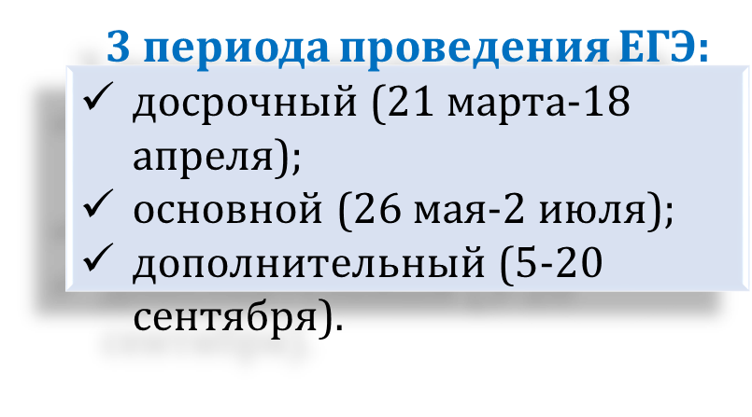
Документы по регламентации ГИА -11 на сайте Рособрнадзора
https://obrnadzor.gov.ru/gia/gia-11/dokumenty/

Slide 8
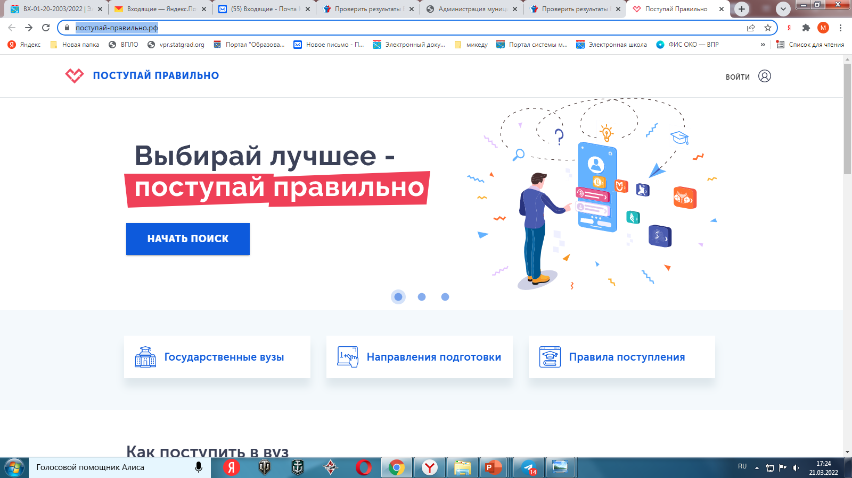
https://xn----7sbbi4acsqbibbdojqr6o.xn--p1ai/

Slide 9
Особенности проведения ГИА-11 в 2022 году

Slide 10
Особенности проведения ГИА-11 в 2022 году
«Во всех учебных предметах планируется изменение шкалы перевода первичных баллов ЕГЭ в тестовые баллы на основе реальных результатов экзамена 2022 года для обеспечения сопоставимости ЕГЭ 2022 года с экзаменами прошлых лет.»
Изменения в КИМ ЕГЭ 2022 года – документ размещён на сайте ФИПИ http://doc.fipi.ru/ege/demoversii-specifikacii-kodifikatory/2022/izm_ege_2022.pdf

Slide 11
Результаты пробных экзаменов
 | 2021 | 2022
РУ | 65 | 59,41
МА пр | 50 | 39
МА б
https://www.youtube.com/channel/UCxuyupc2NXo3U_DHyZ0IxeQ?view_as=subscriber

Slide 12
Ресурсы для подготовки к ЕГЭ
Сайт ФИПИ http://fipi.ru/ege
Сайт Рособрнадзора https://obrnadzor.gov.ru/navigator-gia/materialy-dlya-podgotovki-k-ege/
Ютуб-канал Рособрнадзора https://www.youtube.com/channel/UCxuyupc2NXo3U_DHyZ0IxeQ?view_as=subscriber

Slide 13
Когда какая-нибудь кошка идёт по забору, собака Жучка, живущая в будке возле дома, обязательно лает.
Выберите все утверждения, которые верны
при приведённом условии
1.Если Жучка не лает, значит, по забору идёт кошка.⋅
2.Если Жучка молчит, значит, кошка по забору не идёт.⋅
3.Если по забору идёт сиамская кошка, Жучка не лает.⋅
4.Если по забору пойдёт кошка Муся, Жучка будет лаять.

Slide 14
Горячая линия по вопросам ГИА - 21661

